Slide 1
Společenská smlouva zakladatelský mýtus moderního státu
Ondřej Švec

Slide 2
Společenská smlouva – konstitutivní metafora moderního státu
Dnešní otázky:
Na jakých základech stojí myšlenka o nezcizitelných právech člověka?
Na čem se zakládá autorita vlády?
Za jakých podmínek je legitimní vládu odvolat?
+ je společenská smlouva faktem, užitečnou fikcí, či kritickou ideou umožňující hodnotit výkon vlády?

Slide 3
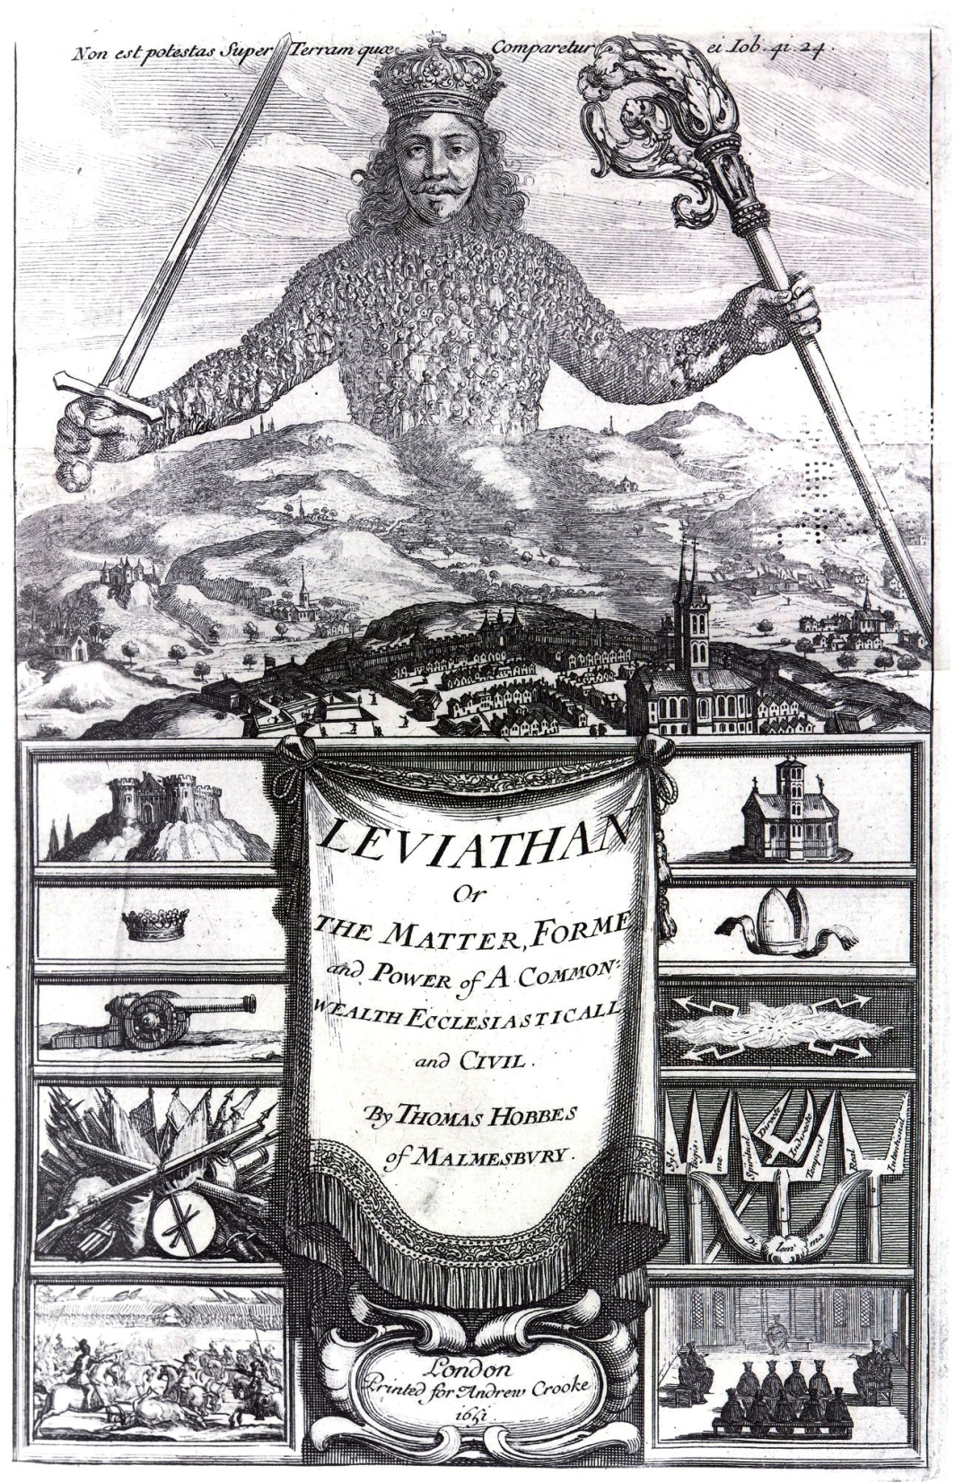
Thomas Hobbes: Leviathan
Lidská společnost vzniká na základě smlouvy, v níž se jednotlivci dohodnou na tom, že se v zájmu míru vzdávají svých přirozených práv.
Je-li tato smlouva jednou ustanovena, nelze už ji změnit ani zrušit: bylo by k tomu třeba všeobecného souhlasu, což je neuskutečnitelné.
Jelikož nelze počítat s dobrou vůlí všech, zdá se, že respektování smlouvy a sociální soudržnost budou zaručeny jedině osobou svrchovaného vládce.
Abychom unikli tyranii individuálních vášní, vydáváme se jednotné politické moci

Slide 4
Bellum omnium contra omnes
V přirozeném stavu nemají lidé pojem dobra a zla, spravedlnosti a bezpráví:
„Z této války každého proti každému vyplývá, že nic nemůže být nespravedlivé. Pojmy dobro a zlo, spravedlnost a nespravedlnost zde nemají místo. Kde není společná vláda, tam není právo; kde není právo, tam není nespravedlnost.“ (Hobbes, Leviathan)

Slide 5
Thomas Hobbes: Leviathan
Lidská společnost vzniká na základě smlouvy, v níž se jednotlivci dohodnou na tom, že se v zájmu míru vzdávají svých přirozených práv.
Je-li tato smlouva jednou ustanovena, nelze už ji změnit ani zrušit: bylo by k tomu třeba všeobecného souhlasu, což je neuskutečnitelné.
Jelikož nelze počítat s dobrou vůlí všech, zdá se, že respektování smlouvy a sociální soudržnost budou zaručeny jedině osobou svrchovaného vládce.
Abychom unikli tyranii individuálních vášní, vydáváme se jednotné politické moci

Slide 8
Social contract = smlouva všech smluv
JEDNA SMLOUVA

Slide 9
John Locke: Dvě pojednání o vládě
právo každého člověka na život, svobodu a majetek
= věčné a nezcizitelné přirozené právo.
Společenská smlouva = závazek vytvoření státu k ochraně těchto práv
Stát se může odvolávat na tichý souhlas s občanů s touto smlouvou: zdroj autority, kterou stát vykonává nad jedincem.

Slide 10
John Locke – Druhé pojednání o vládě
"Protože lidé jsou (…) od přirozenosti všichni svobodní, rovní a nezávislí, nikdo nemůže být vysazen mimo tento stav a podroben politické moci druhého bez svého souhlasu. Jediná cesta, jíž se někdo zbavuje své přirozené svobody a navléká si pouta občanské společnosti, je dohoda s jinými, aby se připojili a sjednotili ve společenství pro svůj pohodlný, bezpečný a pokojný život vespolek v zajištěném požívání svého vlastnictví a ve větším zajištění proti komukoli, kdo k němu nepatří (…). Neboť když nějaký počet lidí utvořil se souhlasem každého jednotlivce společenství, tím učinili ono společenství jedním tělesem s mocí jednat jako jedno těleso, což se děje pouze vůlí a rozhodnutím většiny… A takto se každý člověk tím, že souhlasí s jinými, aby utvořili jedno politické těleso pod jednou vládou, zavazuje každému z oné společnosti, že se podrobuje rozhodnutí většiny a že je jim zavázán. Jinak by tato původní smlouva nic neznamenala a nebyla by smlouvou (…). Kdokoli se tedy ze stavu přirozeného spojují ve společenství, postupují (…) veškerou moc nutnou k účelům, pro něž se spojují ve společnost, většině společenství, leč by se výslovně dohodli na nějakém větším čísle, než je většina. A toto se děje pouhou dohodou, že se spojí v jednu politickou společnost, což je veškerá smlouva, jež je nebo musí být mezi jednotlivci, kteří vstupují do státu nebo jej tvoří. A tak to, co počíná a skutečně ustavuje jakoukoli politickou společnost, je jen souhlas jakéhokoli počtu svobodných lidí schopného většiny, že se spojí a sloučí v takovou společnost. A toto a jedině toto dalo nebo mohlo dát počátek každé zákonné vládě na světě."
(John Locke, Druhé pojednání o vládě, Praha: Svoboda, 1992, str. 85-87).

Slide 11
Polemika: dva zdroje legitimity vlády
Středověcí (a ještě někteří novověcí) myslitelé chápali vládu jako něco svěřeného „z Boží milosti“ panovníkovi: jeho politická moc je tak neomezená, svrchovaná a odvozuje se podle dědického práva. Královská moc je dána od Boha, proto nemůže být žádnou nižší mocí omezena.
versus
Autorita vlády pochází z jednotlivých občanů, a ti mají právo ji odejmout, neplní-li vláda či panovník úmluvu. Účelem vlády (a náplní této úmluvy) je ochrana přirozených práv jedinců.

Slide 12
Srovnání Hobbesovy a Lockovy teorie společenské smlouvy
 | Vykreslení přírodního stavu | Podle jaké logiky se společenská smlouva uzavírá | Základní hodnoty
Hobbes (Léviathan) | Válka všech proti všem | Zajistit bezpečnost, zamezit občanské válce (překonat přirozený stav) | Nastolení míru, ochrana života každého jedince
Locke (Druhé pojednání o vládě) | každý má přirozená práva (život, svobodu a soukromé vlastnictví) | Liberální logika (zajistit základní práva člověka) | Svoboda a soukromý majetek Regulace konfliktů Právo na odpor proti zneužití moci

Slide 13
David Hume : prvotní smlouva jako užitečná fikce
"Jedna strana, považujíc vládu za boží výtvor, snaží se ji učinit tak posvátnou a nedotknutelnou, že, jakkoli tyranskou by se někdy mohla stát, bylo by rouháním klást ji i nejmenší odpor nebo jinak ji omezovat v jejím fungování.
Strana druhá, považujíc za jediný zdroj moci konsensus lidu, předpokládá naopak, že existuje jakýsi druh "prvotní smlouvy", která vyhrazuje poddaným právo, klást panovníkovi odpor pokaždé, když se cítí utlačováni autoritou, kterou mu s určitým omezeným cílem dobrovolně svěřili (…) Když postoupíme zpět až k první vládě lidí žijících ještě v lesích a pouštích, lid je zdrojem každé moci a každého práva; dobrovolně, ve jménu míru a pořádku, se vzdává své prvotní svobody, a souhlasí s tím, aby zákony mu byly dávány jednotlivcem dokonale rovným všem ostatním. Podmínky, za nichž přijal povinnost poslušnosti byly buď předem vysloveny nebo byly tak zřejmé a evidentní, že by bylo zbytečné je vyhlašovat. Z toho plyne, že pokud výrazem "prvotní smlouva" (original contract) míníme toto, nelze popřít, že každá vláda je, původně, založena na smlouvě (…)
Zbytečné by bylo se ptát, v jakých dokumentech je zapsána tato listina našich svobod (…). Předchází používání písma a všem formám občanského života, ale nalezneme ji jasně vepsánu v přirozenosti člověka a v rovnosti, nebo v něčem co se rovnosti podobá, kterou jasně vnímáme v každém individuu lidského druhu.“
(Hume, „Of the Original Contract“ in: Political Essays, Cambridge: CUP, 1994, str. 186-188).

Slide 14
David Hume : „original compact“
(Filosofové) tvrdí, že vláda, ve svém dětském věku, nejen že se zrodila ze souhlasu či dobrovolné podřízenosti lidu, ale že i dnes, v době své plné zralosti, vláda nespočívá na žádném jiném základě. Tvrdí, že lidé se rodí navždy rovní a nejsou povinni být poslušni žádného panovníka a žádné vlády, pokud nejsou vázáni povinností a sankcí vyplývající z nějakého slibu. A poněvadž žádný jednotlivec by se nezřekl své původní svobody a nepodřídil se vůli jiného jednotlivce bez nějaké náhrady a výhody, tento slib je vždy podmíněný a nevyplývá z něj žádná povinnost, pokud mu panovník nezaručuje slíbenou spravedlnost a ochranu. Panovník slibuje výměnou za svobodu tyto výhody a, nesplní-li je, porušuje články původního závazku, čímž osvobozuje poddané od každé povinnosti věrnosti. Toto je, podle těchto filosofů, nejen základ každé autority a vlády, ale i práva odporu, který má každý poddaný.“ (Hume, „Of the Original Contract“ in: Political Essays, Cambridge: CUP, 1994, str. 188).

Slide 15
Myšlenka přirozených práv našla svou konkretizaci:
v Deklaraci nezávislosti USA (1776)
v Prohlášení práv člověka a občana, vydaném 26. srpna 1789 francouzským Ústavodárným národním shromážděním
ve Všeobecné deklaraci lidských práv Organizace spojených národů, 10. prosince 1948
v Základní listině práv a svobod (součást Ústavy ČR)

Slide 16
Nezpochybnitelnost lidských práv v Deklaraci o nezávislosti 1776
„Pokládáme za samozřejmé, že všichni lidé jsou stvořeni jako sobě rovni, že je Stvořitel obdařil určitými nezcizitelnými právy, že mezi tato práva náleží život, svoboda a sledování osobního štěstí. Že k zabezpečení těchto práv se ustavují mezi lidmi vlády, odvozující svou oprávněnou moc ze souhlasu těch, jimž vládnou. Že kdykoli počne být nějaká vláda těmto cílům na překážku, má lid právo ji změnit nebo zrušit a ustavit vládu takovou, který by byla založena na takových zásadách a měla svoji pravomoc upravenou takovým způsobem, jak lid uzná za nejvhodnější pro zajištění své bezpečnosti a svého štěstí... Avšak jestliže dlouhá řada bezpráví a útisků, sledující stále týž cíl, dosvědčuje úmysl uvrhnout lid do područí naprostého despotismu, pak lid má právo ba povinnost svrhnout takovou vládu a ustanovit nové strážce své osobní bezpečnosti“.

Slide 17
Jean-Jacques-François Le Barbier
26. srpna 1789 :
Deklarace práv člověka a občana
Základ evropského pojetí lidských práv
Základ pro pozdější Ústavu (preambule Ústavy z r. 1789 a 1791)
Odsuzuje absolutní monarchii a privilegia aristokracie, vyhlašuje suverénní moc lidu a základní práva člověka a občana.

Slide 18
Francie : Prohlášení práv člověka a občana (1789)
1. Lidé se rodí a zůstávají svobodnými a rovnými ve svých právech. Společenské rozdíly se mohou zakládat pouze na prospěšnosti pro celek.
2. Účelem každého politického společenství je zachování přirozených a nezadatelných práv člověka. Tato práva jsou: svoboda, vlastnictví, bezpečnost a právo na odpor proti útlaku.
3. Princip veškeré svrchovanosti spočívá v podstatě v národě. Žádný sbor, žádný jednotlivec nemůže vykonávat moc, která by z něj nebyla výslovně odvozena.
4. Svoboda spočívá v tom, že každý může činit vše, co neškodí druhému. Proto výkon přirozených práv každého člověka nemá jiných mezí než ty, které zajišťují ostatním členům společnosti užívání týchž práv. Tyto meze mohou být ustanoveny pouze zákonem.
5. Zákon má právo zakazovat pouze činy škodlivé společnosti. Nikomu nemůže být bráněno v tom, co není zakázáno zákonem, a nikdo nemůže být nucen činit něco, co zákon nenařizuje.
6. Zákon je vyjádřením všeobecné vůle. Všichni občané mají právo účastnit se osobně nebo prostřednictvím svých zástupců při jeho vytváření. Zákon má být stejný pro všechny, ať už poskytuje ochranu či trestá. Všichni občané, jsouce si před zákonem rovni, mají stejný přístup ke všem hodnostem, veřejným úřadům a zaměstnáním, podle svých schopností a jen na základě rozlišení, která vyplývají z jejich ctností a z jejich nadání.

Slide 19
Kant: společenská smlouva jako „regulativní idea rozumu“
„Toto je původní smlouva, na níž jedině může být založena občanská, a tedy všeobecně právní ústava mezi lidmi, kterou se ustavuje politické společenství. - Tuto smlouvu (nazývanou contractus originarius či pactum sociale), jakožto spojení každé zvláštní a privátní vůle jednotlivých lidí ve vůli společenskou a veřejnou (za účelem jistého pouze právního zákonodárství), však naprosto není nutné (ba ani možné) předpokládat jako faktum. To by znamenalo, že by nejprve z dějin muselo být předem dokázáno, že lid, jehož práva a závazky sdílíme jakožto jeho potomci, skutečně někdy takový akt musel vykonat a ústně nebo písemně o tom zanechal jistou zprávu nebo nástroj, pokud se máme považovat za vázáné určitou již existující občanskou ústavou. Ve skutečnosti je to však pouhá idea rozumu, která však má svoji nezpochybnitelnou (praktickou) realitu: zavazuje totiž každého zákonodárce dávat zákony takovým způsobem, jak by mohly vyplývat ze spojené vůle celého lidu, a každého poddaného, pokud chce být občanem, vidí tak, jako kdyby takovou společnou vůli podpořil. To je totiž prubířský kámen pro posouzení toho, zda je každý veřejný zákon podle práva.“
(I. Kant, O obecném rčení: Je-li něco správné v teorii, nemusí se to ještě hodit pro praxi, Praha 1999, str. 74-75)

Slide 20
Důsledky metafory společenské smlouvy:
1) Rozlišení dvojí svobody: svoboda přirozená vs. svoboda občanská
Svoboda přirozená: stav bytosti, která jedná pouze ze své vlastní vůle, nezávisle na jakémkoli vnějším donucení.
Občanská svoboda toto kritérium nesplňuje, neboť naše jednání je omezeno řadou právních norem a povinností. V politickém smyslu se tedy svoboda týká těch oblastí, v nichž jedinec nesmí podléhat kontrole státu, pokud zároveň respektuje zákony. Mezi nejdůležitější občanské svobody patří svoboda pohybu, svoboda projevu, svoboda svědomí, svoboda myšlení, svoboda náboženství.
„rozumný člověk je svobodnější ve společenství, kde žije podle společného zákona, než o samotě, kde poslouchá jen sebe sama.“ (Spinoza, Etika)

Slide 21
Důsledky metafory společenské smlouvy:
2) Předpoklad původně autonomních jedinců-atomů
Tato moderní verze teorie státu – založeného smlouvou – předpokládá, že v základě státu stojí jedinci, kteří jsou s to se autonomně rozhodnout, jak naloží se svými právy.
Možnost kritiky:
Je společnost pouhým umělým souhrnem jednotlivců, které nepojí nic víc než uzavření výhodné smlouvy?

Slide 22
Důsledky metafory společenské smlouvy:
3) Autorita vlády je podmíněná:
tím, že vykonává svůj úřad v souladu s pověřením, kvůli němuž byla ustanovena
autorizace na místo autority
U starých myslitelů se svoboda definovala „možností podílet se na veřejných záležitostech“, avšak v souladu s „kompletním podřízením jednotlivce svobodě celku“, takž „nic nebylo přisuzováno osobní nezávislosti, a to ani co se týče názorů, ani co se týče „industrie“ (důvtipu, nebo podnikání), ani co se týče náboženství“ (B. Constant, De la liberté chez les Anciens et les Modernes, p. 491-515).
Oproti tomu musí moderní jednotlivec ze všeho nejvíce dbát na svou individuální nezávislost.

Slide 23
Důsledky metafory společenské smlouvy:
4) Možnost a legitimita občanské neposlušnosti
John Locke: občanská neposlušnost je legitimní, ba nutná v případě dlouhého útisku, dosvědčujícího vládu z despocie a z úmyslu uvrhnout lid do područí
Henry D. Thoreau: radikalizace práva na odpor: svědomí jednotlivce je nadřazeno rozhodnutím státní moci
Důsledkem je však ochota a připravenost vzdát se výhod, které poskytuje společenská smlouva: „Musíte si pronajmout či obsadit nějaké obydlí a vypěstovat jen to, co sami sníte. Musíte žít ve svém nitru, spoléhat se sami na sebe, být neustále ve střehu, připraveni vyrazit na cestu, a nesmíte se zabývat příliš mnoha věcmi.“
(Henry David Thoreau, Občanská neposlušnost a jiné eseje. Praha - Litomyšl: Paseka, 2014, s. 42)

